Slide 1
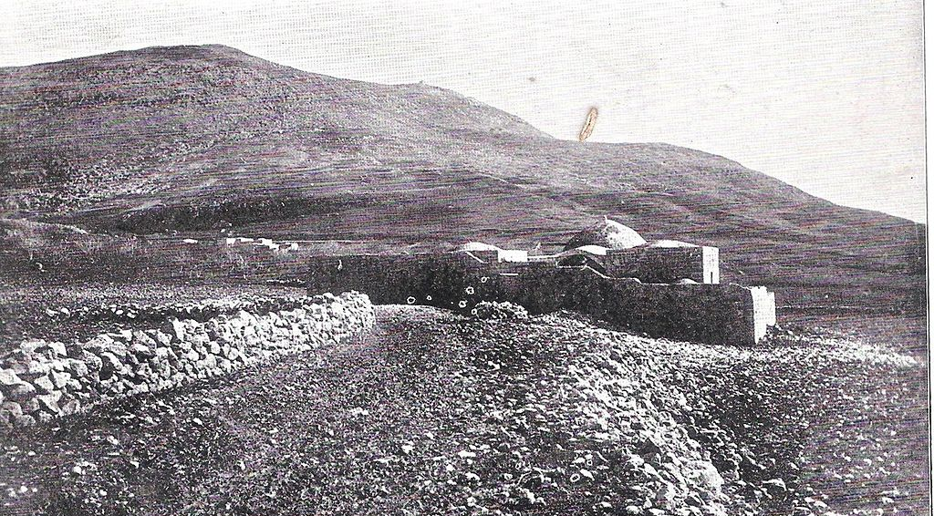
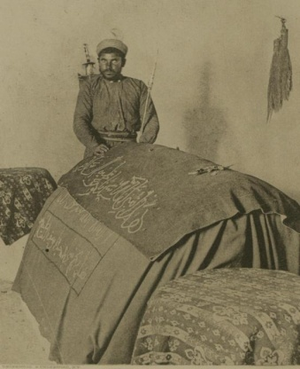
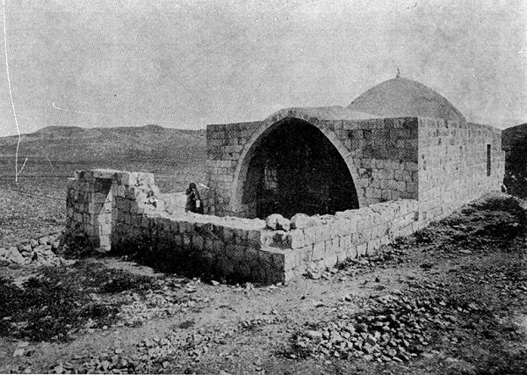
בס"ד שם___________________________
סוף ימי גדעון ותחילת ימי אבימלך (פרקים ח-ט)
פרק ח: 1) א'. ממי ביקש גדעון להרוג את זבח וצלמונע (כ)?_____________ ב'. האם הוא הסכים?_______________
ג'. מדוע?____________________________________________________________________________________________________
2) מה היה סופם של זבח וצלמונע (כא)?_____________________________________________________________________
3) א'. מה היתה בקשתם של בני ישראל מגדעון (כב)?________________________________________________________
ב'. מהי תשובת גדעון (כג)?__________________________________________________________________________________
4) א'. מה עשו עם תכשיטי הזהב (כז)?_________________ב'. איזה חטא מפורסם זה מזכיר?_____________________
5) לשם מה עשה גדעון אפוד (רש"י כז)?_____________________________________________________________________
6) א'. כמה ילדים היו לגדעון (ל)?_____________ב'. איך זה יכול להיות?________________________________________
ג'. איזה בן לא היה גר אצל אביו (לא)?__________________
ביאורי מילים:
פרק ט: 7) ממי מבקש אבימלך שידברו עם בעלי שכם (א)?___________________________________________________
8) א'. קרא היטב את פסוק ב והסבר דבריו של אבימלך במילים "מַה־טּוֹב לָכֶם הַמְשֹׁל בָּכֶם שִׁבְעִים אִישׁ כֹּל
בְּנֵי יְרֻבַּעַל אִם־מְשֹׁל בָּכֶם אִישׁ אֶחָד".________________________________________________________________________
______________________________________________________________________________________________________________
ב'. מה אבימלך רומז במילים "וּזְכַרְתֶּם כִּי־עַצְמְכֶם וּבְשַׂרְכֶם אָנִי"?_____________________________________________
9) האם בעלי שכם מקבלים עליהם את אבימלך? הוכח את דברך מלשון פסוק ג!_____________________________
______________________________________________________________________________________________________________
10) מה עושה אבימלך עם הכסף שקיבל מבעלי שכם (ד)?____________________________________________________
11) מהו המעשה הנורא אותו עושה אבימלך (ה)?____________________________________________________________
ביאורי מילים:
שַּׂהֲרֹנִים (כו)- | עֲנָקוֹת –
הַנְּטִפוֹת - | פִּילֶגֶשׁ –
רֵיקִים וּפֹחֲזִים (ד) -
וַיִּוָּתֵר (ה) -
זהה את המקום _______
__________________

